Slide 1
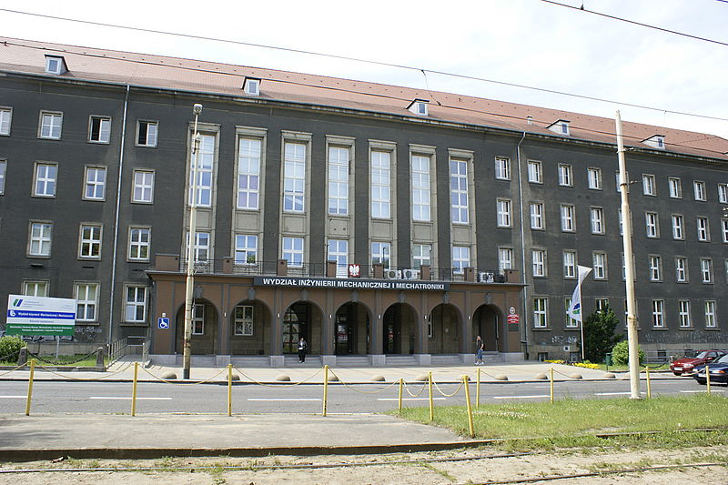

Zadania gospodarki smarowniczej w przedsiębiorstwie przemysłowym
Wydział Inżynierii Mechanicznej
i
Mechatroniki
Bartosz Durejko
ZiIPn1 - 33

Slide 2
Gospodarka smarownicza
Gospodarka smarownicza - zwana potocznie „gospodarką olejową”, jest zespołem działań techniczno-organizacyjnych mających zapewnić najbardziej optymalne warunki smarowania maszyn i urządzeń. Właściwe jest utożsamianie gospodarki smarowniczej z zarządzaniem smarowaniem maszyn i urządzeń.
Prowadzona w racjonalny sposób gospodarka smarownicza może znacznie obniżyć koszty utrzymania ruchu.

Slide 3

Wpływ smarowania
Przez dobór odpowiednich smarów i odpowiednią obfitość smarowania można wyeliminować lub obniżyć do minimum szkodliwe i niszczące działanie tarcia między współpracującymi elementami a przez to zapobiec przedwczesnemu zużyciu elementów maszyn i urządzeń.

Slide 4
Warunki odpowiedniej efektywności smarowania parku maszynowego
Działania w ramach gospodarki smarowniczej muszą być prowadzone profesjonalnie i kompleksowo z ciągłym wykorzystaniem aktualnej wiedzy z zakresu:
środków smarnych,
urządzeń i systemów smarowania,
metod i urządzeń do pielęgnacji eksploatowanych olejów,
metod monitorowania i diagnozowania stanu urządzeń (diagnostyka olejowa; diagnostyka drganiowa; termografia etc.)

Slide 5
Gospodarka smarownicza - zadania
zarządzanie gospodarką smarowniczą całego parku maszynowego przedsiębiorstwa,
sporządzanie i aktualizowanie instrukcji eksploatacji w zakresie smarowania maszyn i urządzeń(identyfikowane wymagań urządzeń co do smarowania),
szkolenie pracowników zajmujących się eksploatacją i utrzymaniem ruchu maszyn i urządzeń,

Slide 6
Gospodarka smarownicza - zadania
dobór środków smarnych (unifikacja smarów i olejów),
dostawę i magazynowanie środków smarnych i materiałów pomocniczych,
wymianę i uzupełnianie olejów i smarów(zapisy z wykonanych czynności),
czyszczenie i płukanie układów olejowych i systemów smarowania maszyn i urządzeń,

Slide 7
Gospodarka smarownicza - zadania
pielęgnację olejów w eksploatacji,
monitorowanie olejów w eksploatacji i diagnozowanie stanu technicznego maszyn i urządzeń w oparciu o wyniki badań olejów i zarządzanie wynikami badań,
definiowanie i planowanie działań zaradczych i naprawczych,
realizację zaplanowanych działań zaradczych i naprawczych,
gospodarkę olejami przepracowanymi i innymi odpadami związanymi ze smarowaniem.

Slide 8
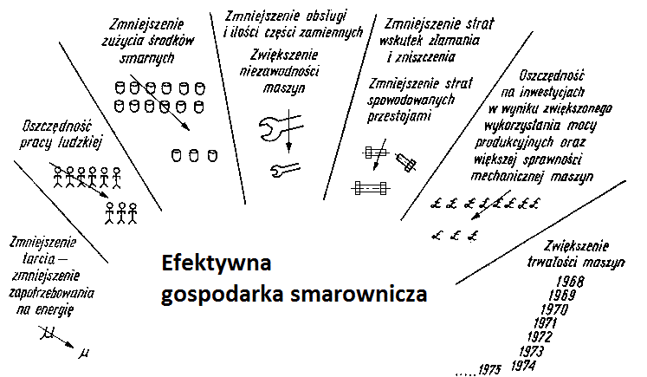
Graficzne przedstawienie zadań/celów gospodarki smarowniczej w przedsiębiorstwie przemysłowym

Slide 9
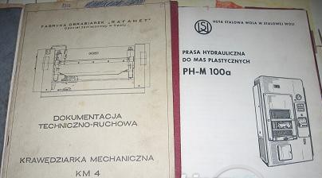
Dokumentacja gospodarki smarowniczej
Podstawowym dokumentem w gospodarce paliwowo – smarowniczej jest instrukcja smarowania maszyny lub urządzenia stanowiąca część DTR.

Slide 10
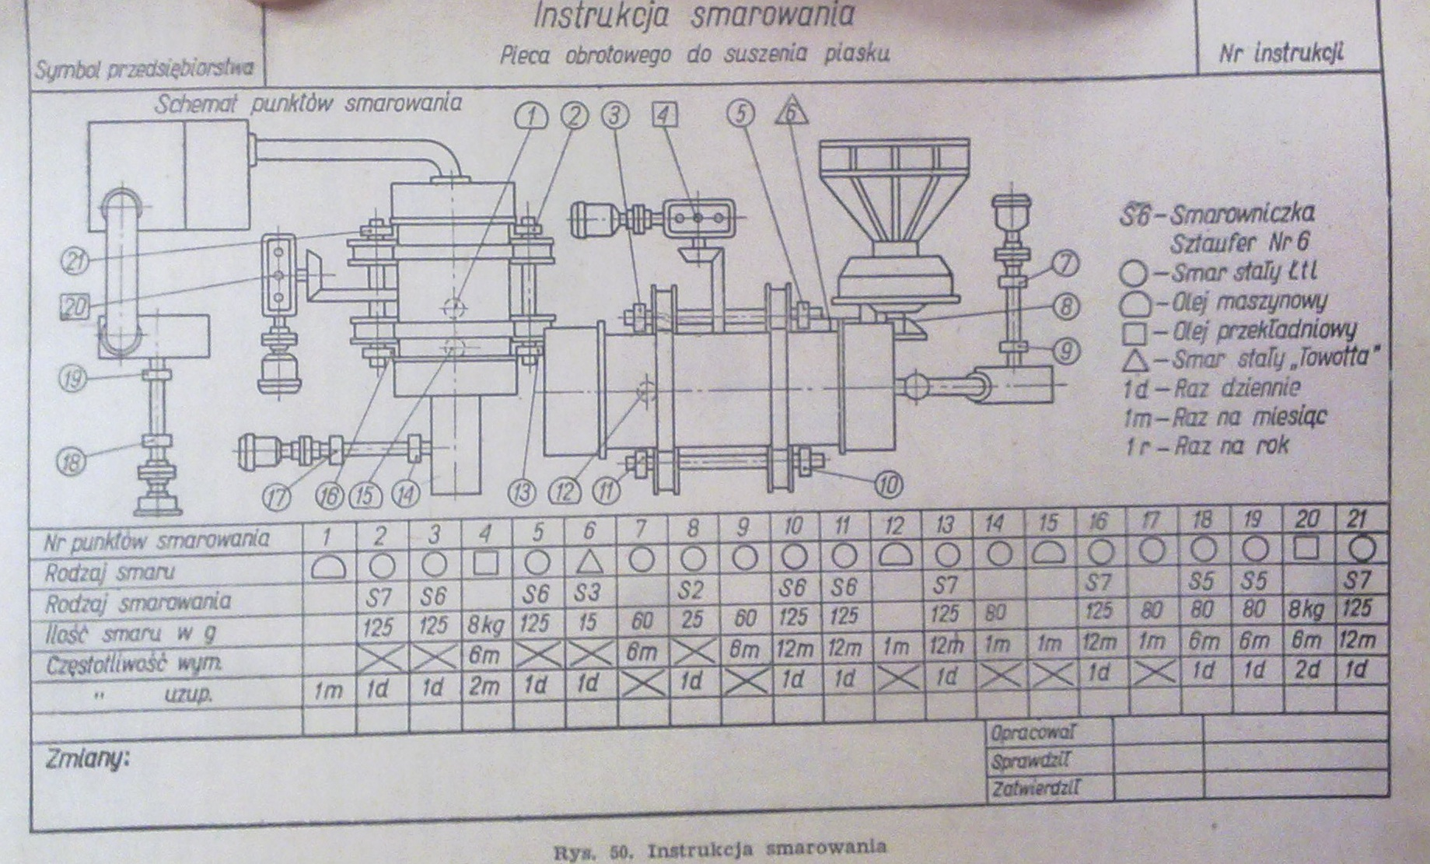
Dokumentacja gospodarki smarowniczej

Slide 11
Dokumentacja gospodarki smarowniczej
Pozostała dokumentacja zawierająca pełny zakres informacji z obszaru gospodarki paliwowo – smarowniczej:
karta eksploatacji(maszyny lub urządzenia),
karta rejestracji ilości pracy maszyny lub urządzenia,
karta realizacji obsług i napraw,
karta zużycia materiałów eksploatacyjnych,
zbiorczy harmonogram obsługi i napraw,

Slide 12
Dokumentacja gospodarki smarowniczej
Karta eksploatacji – zawiera dane identyfikacyjne maszyny, podstawowe normy, wskaźniki zużycia i zbiórki płynów eksploatacyjnych oraz części zamiennych, czasookresy wszystkich obsług i napraw.

Slide 13
Dokumentacja gospodarki smarowniczej
Karta rejestracji ilości pracy maszyny lub urządzenia – tworzy podstawy planowania terminów obsług i napraw maszyny lub urządzenia. Istotne jest uzupełnianie jej rzeczywistymi ilościami pracy maszyny.

Slide 14
Dokumentacja gospodarki smarowniczej
Karta realizacji obsług i napraw – kontrola i ocena prawidłowości procesów obsługiwania, umożliwia ewidencję zdarzeń zaistniałych w czasie eksploatacji maszyny.

Slide 15
Dokumentacja gospodarki smarowniczej
Karta zużycia materiałów eksploatacyjnych – ocena wskaźników zużycia i zbiórki płynów eksploatacyjnych.

Slide 16
Argumenty przemawiające za wdrożeniem kompleksowego programu smarowniczego
przedwczesne zużycie elementów maszyn i urządzeń,
nadmierne zużycie olejów, smarów i części zamiennych,
pogorszenie niezawodności i dyspozycyjności maszyn,
nieplanowane przestoje produkcyjne (wytwórcze),
zanieczyszczenie środowiska i nierzadko poważne katastrofy ekologiczne,
wzrost kosztów utrzymania ruchu,
powstawanie strat produkcji,
obniżenie zysku przedsiębiorstwa.

Slide 17
Koszty prowadzenia efektywnej gospodarki smarowniczej
koszty zakupu środków smarnych,
koszty magazynowania i dystrybucji wewnątrzzakładowej,
koszty czynności smarowniczych,
koszty inwestycji i remontów systemów i urządzeń związanych ze smarowaniem,
koszty szkoleń,
koszty diagnostyki olejowej,
koszty systemów komputerowych,
koszty odpadów olejowych,
koszty bhp itd.

Slide 18
Ocena ekonomicznej efektywności gospodarki smarowniczej
Ocena ekonomicznej efektywności gospodarki smarowniczej nie może sprowadzać się tylko do porównania cen konkurencyjnych środków smarowych i przewidywanego czasu ich eksploatacji.
W ocenie należy uwzględnić koszta towarzyszące wymianie tj.: postój maszyny, utrata produkcji, robocizna, materiały, utylizacja odpadów itd. Konieczne jest uwzględnienie mniejszej ilości awarii, a więc mniejszej ilości przestojów i części zamiennych.

Slide 19
Dziękuję za uwagę

